Slide 1

Uw gepersonaliseerd netwerk
Vastgoed groep 25

Slide 2
Inhoud
Benodigdheden
Netwerkopstelling
Gevraagde apparatuur
Alternatieve apparatuur
Offertes
Vragen?

Slide 3
Benodigdheden
2x Werkstations
2x Laptops
1x Industriële printer
1x gewone printer
4x smartphones (dualsim)
2x Smart tv's
1x Router
1x Switch
Antivirus
1x NAS
2 WAP's
1x Camera
1x Surround system
Office 365
Sketchup
Autocad

Slide 4
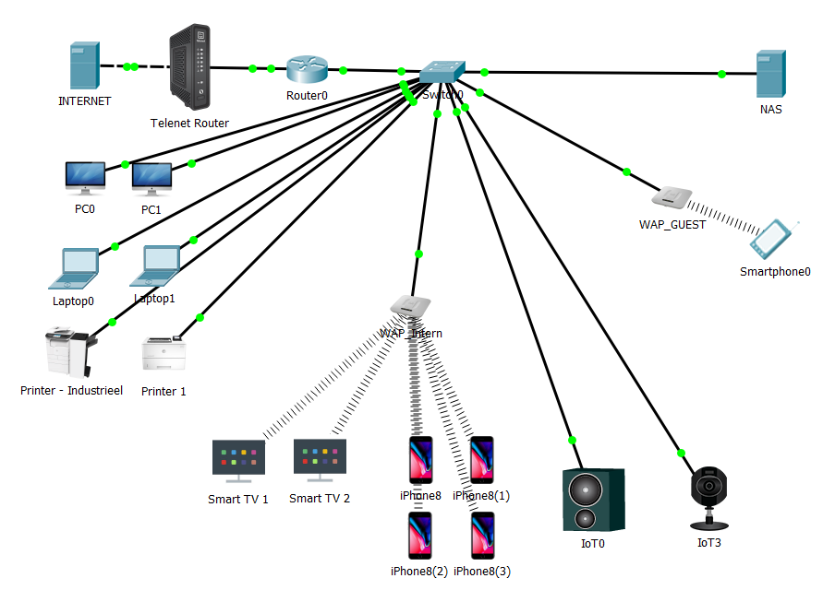
Netwerkopstelling

Slide 5
Gevraagde apparatuur

Slide 6
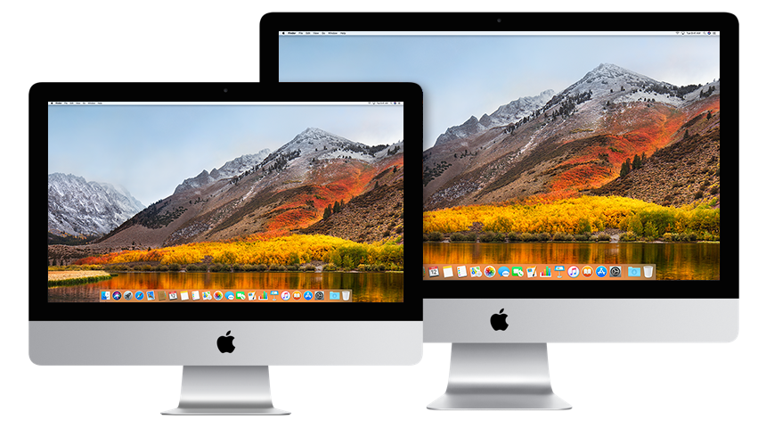
27-INCH IMAC MET RETINA 5K-DISPLAY
I5 7th gen
16GB 2400MHz DDR4
Radeon Pro 570 4GB
Magic mouse 2
Magic keyboard

Slide 7
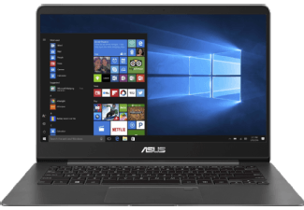
ASUS ZENBOOK UX430UN-GV031T-BE AZERTY
I7
Mx150
16GB RAM
512GB SSD

Slide 8
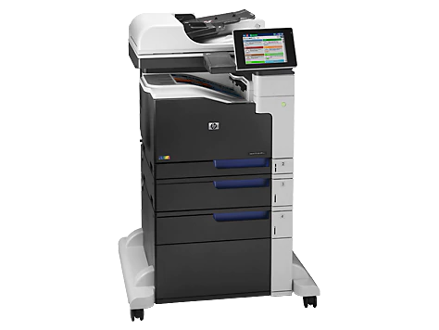
HP LASERJET ENTERPRISE MFP M775F
A3
4350 pagina’s capaciteit
30 ppm (zwart-wit en kleur)
Printen, kopiëren, scannen, faxen

Slide 9
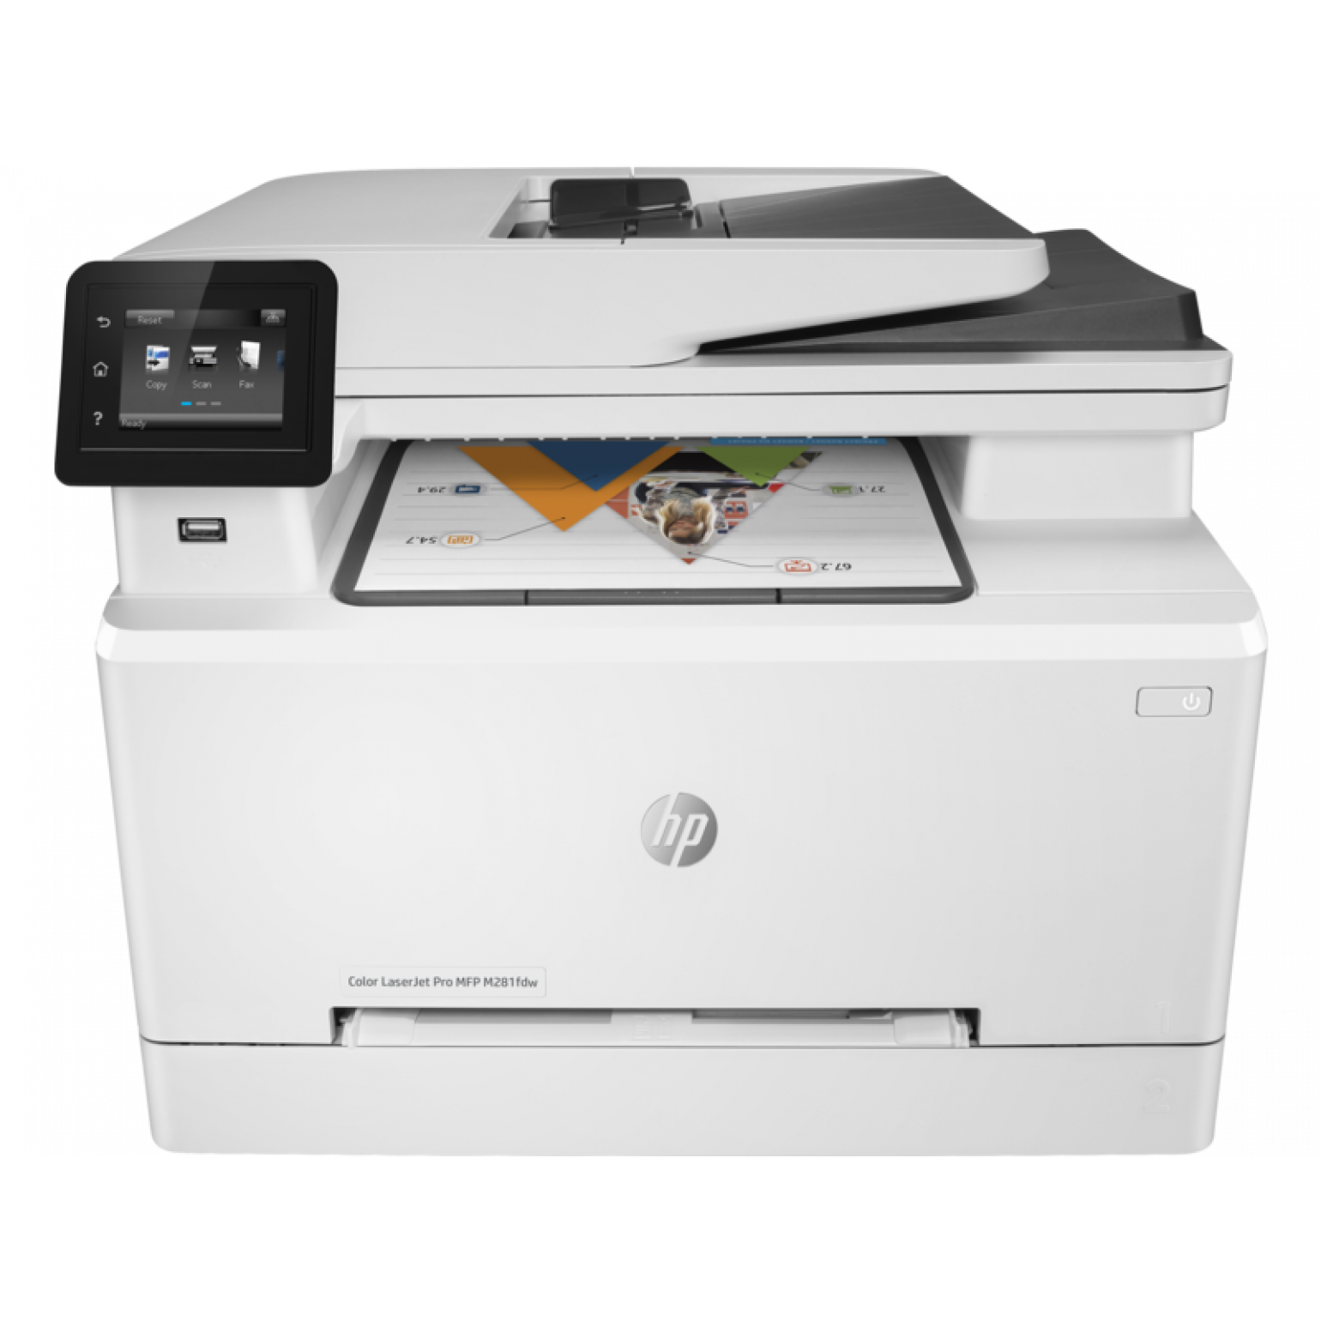
HP COLOR LASERJET PRO MFP M281FDW
Compact
Printen, kopiëren, scannen, faxen
24 ppm
Mobiel afdrukken
Notes:
Mobiel afdrukken: van alle apparaten afdrukken

Slide 10

SAMSUNG GALAXY S9
64GB
4GB RAM
Android 8.0
1440p AMOLED

Slide 11
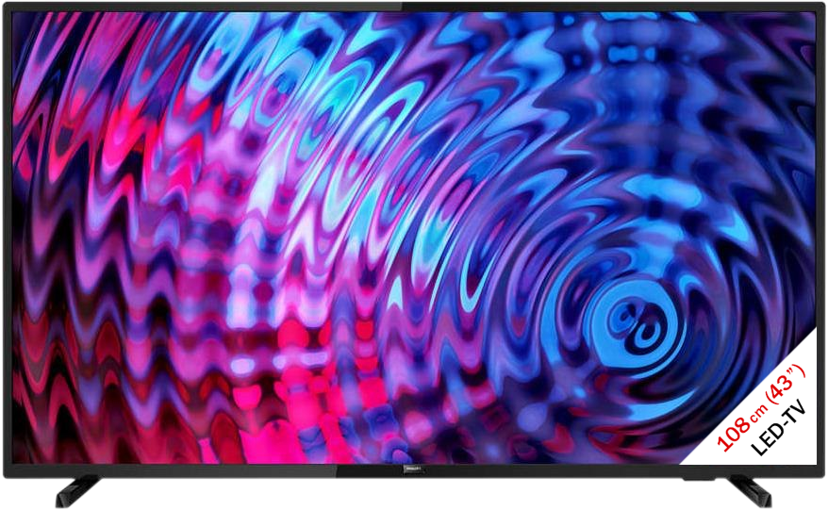
PHILIPS 43PFS5803 SMART TV
Prijs - Kwaliteit
4K UHD
Interface

Slide 12
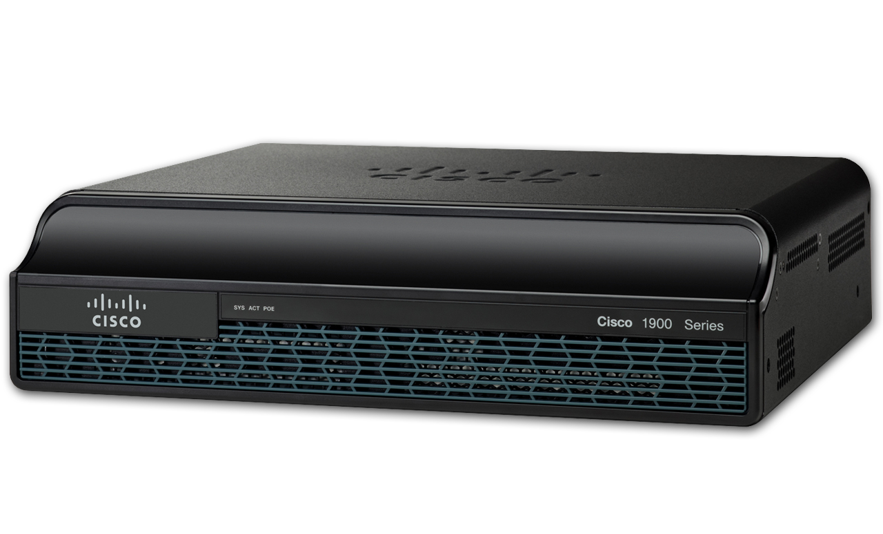
CISCO 1941
Vertrouwbaar
Onze specialiteit
Cisco
Notes:
Cisco: cisco is het beste/bekendste merk voor netwerkapparatuur voor professionele doeleinden.

Slide 13

CISCO CATALYST 2960-PLUS
Vertrouwbaar
Onze specialiteit
Cisco
24 poorten

Slide 14

AVAST BUSINESS ANTIVIRUS PRO PLUS
Prijs per apparaat
Compatibiliteit
Reputabel merk

Slide 15
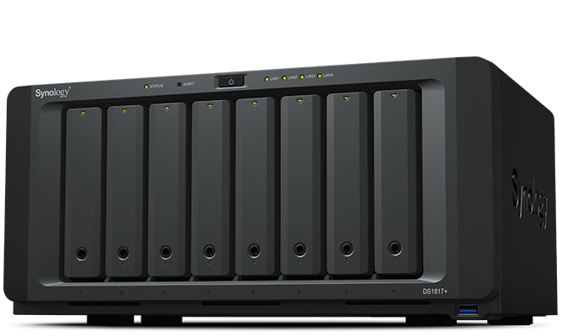
SYNOLOGY DISK STATION DS1817+
8 schijven
Uitstekende software
Hoge performantie
Uitbreidbaar
Notes:
Software: data bereikbaar op alle devices binnen het bedrijf, maar ook thuis.
Hoge performantie: data wordt uiterst snel uitgelezen en geschreven.
Uitbreidbaar: later uitbreidbaar tot 18 schijven met expansion units.

Slide 16

WD RED NAS HARD DRIVE WD40EFRX
4TB x 8
Voldoende ruimte
Redundantie
NAS - schijven
Notes:
Redundantie: via raid data veilig gesteld.

Slide 17
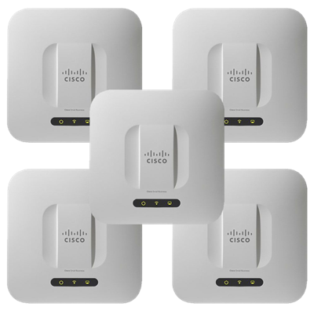
CISCO SMALL BUSINESS WAP371
Dualband
Cisco
Notes:
Cisco: zodat alles van hetzelfde merk is, makkelijk te configureren. Betrouwbaar.

Slide 18

HIWATCH DS-T227
Voordelig
Full HD
Infrarood
Compatibiliteit
Notes:
Compatibiliteit: app voor pc, mac, ios, android.

Slide 19
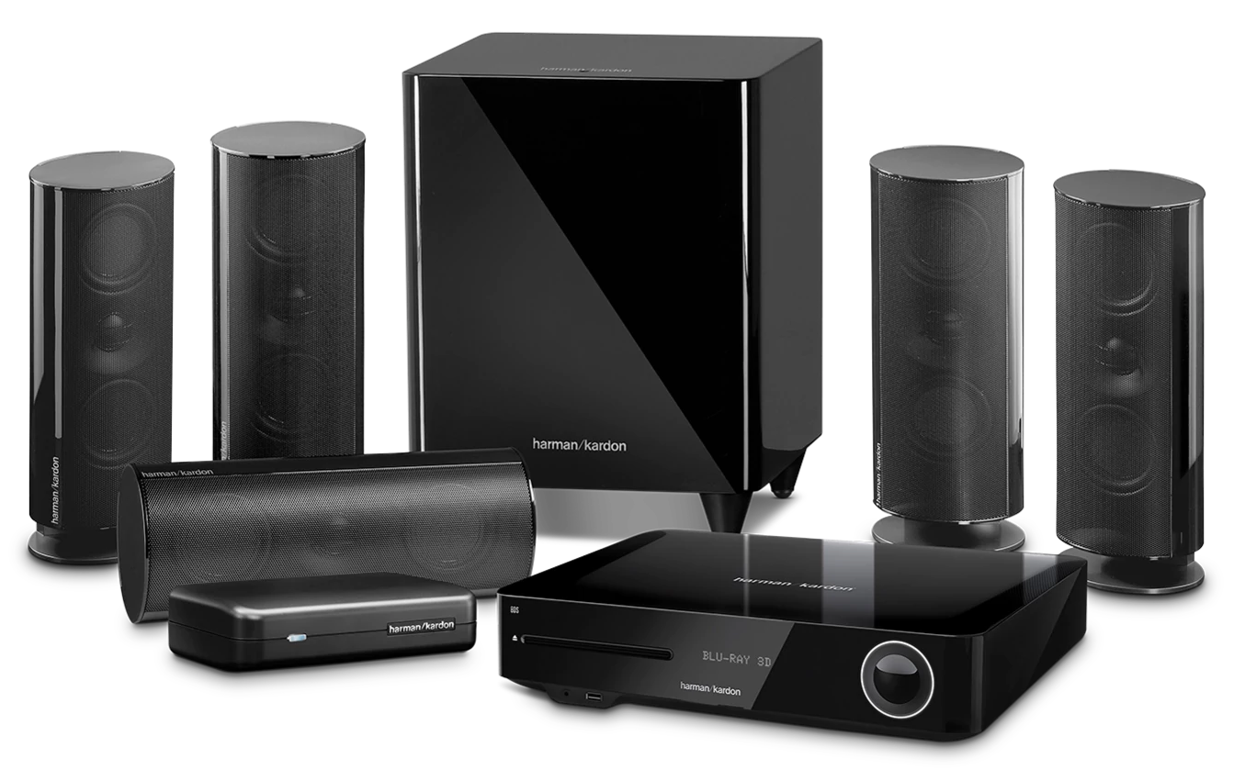
HARMAN KARDON HD COM 1716S
Kwaliteit
5.1
Inbegrepen versterker

Slide 20

OFFICE 365 BUSINESS PREMIUM
E-mail
Documenten
Planning
Skype
24/7 ondersteuning

Slide 21

SKETCHUP PRO 2018

Slide 22

AUTOCAD

Slide 23
Alternatieve apparatuur

Slide 24

ZELF SAMENGESTELDE DESKTOP
I7-8700
32GB DDR4
GTX 1070 8GB
512GB SSD
Windows 10 Pro
Force 500
Voordeliger
Krachtiger

Slide 25
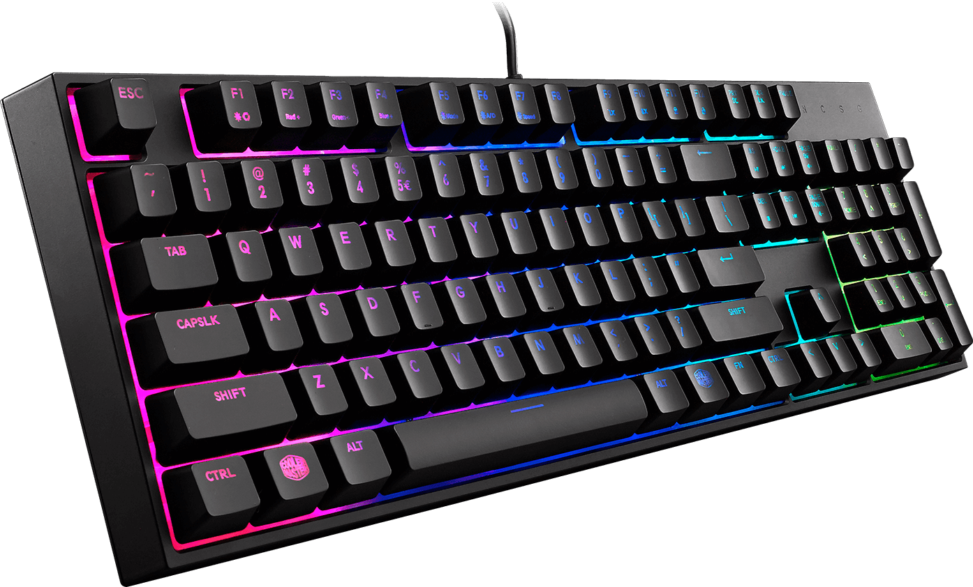
COOLER MASTER MASTERKEYS LITE L
Mem-mechinical
Verlichting
Langere levensduur

Slide 26

LOGITECH MX MASTER 2S
Comfort
Levensduur
Veelzijdig
Notes:
Veelzijdig: alle knoppen in te stellen.

Slide 27
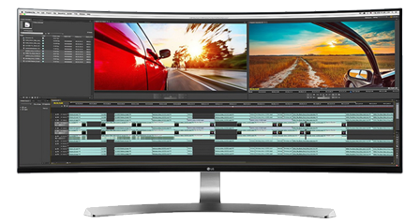
LG 34UC88 LED-MONITOR
Ultrawide
IPS
1440p
Notes:
Compatibiliteit: app voor pc, mac, ios, android.

Slide 28

HUAWEI P8 LITE
Android 7.0
Full HD
Quad Core 2,1 GHz
Voordeliger
Compacter
Notes:
Compatibiliteit: app voor pc, mac, ios, android.

Slide 29
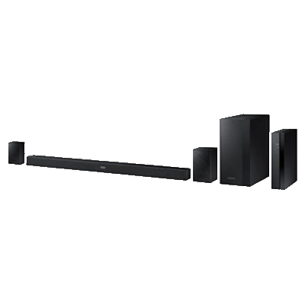
SAMSUNG HW-K470
Compacter
4.1
Wireless subwoofer
Ingebouwde versterker
Notes:
Compatibiliteit: app voor pc, mac, ios, android.

Slide 30
Offertes

Slide 31
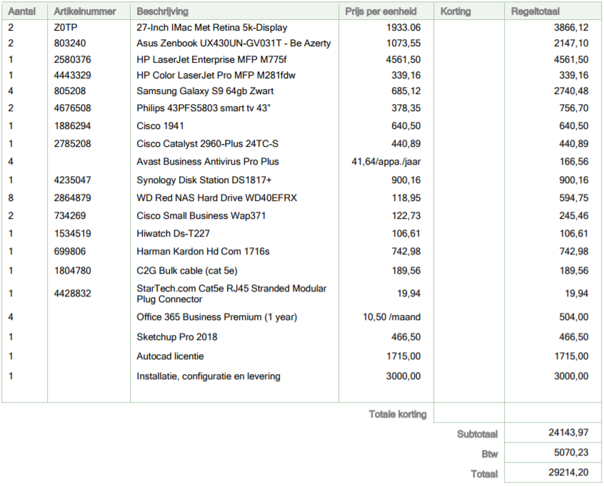
Gevraagde apparatuur
Offerte 1

Slide 32
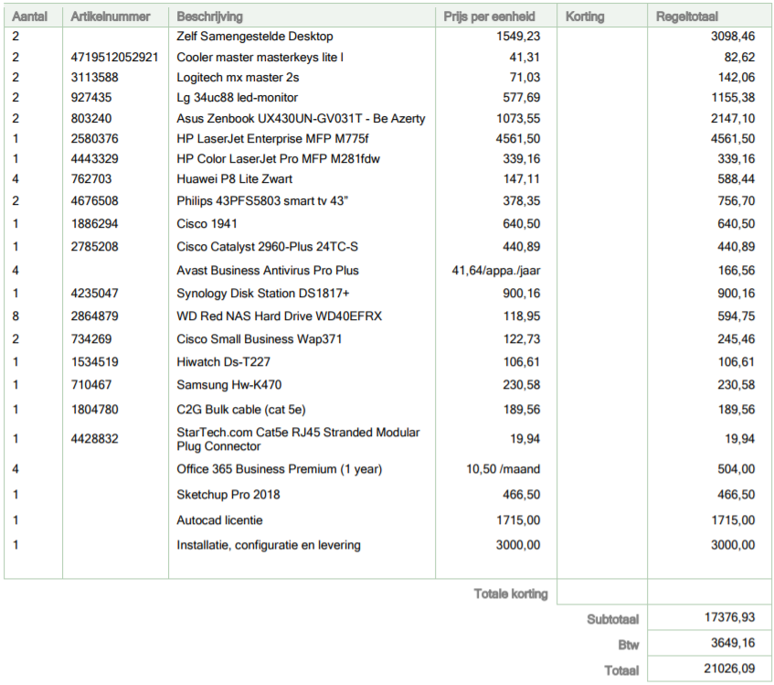
Alternatieve apparatuur
Offerte 2

Slide 33
Bedankt voor jullie aandacht en de goede samenwerking!
Aarzel niet om vragen te stellen!

